Slide 1
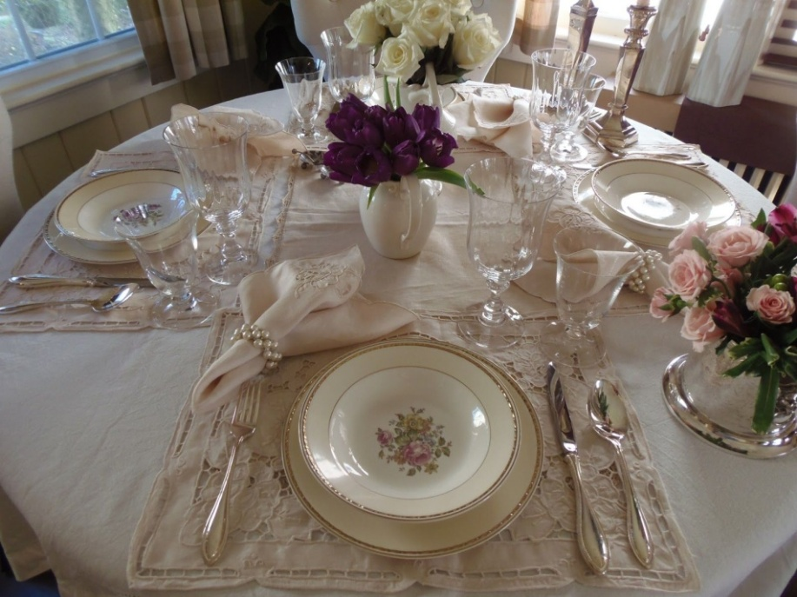
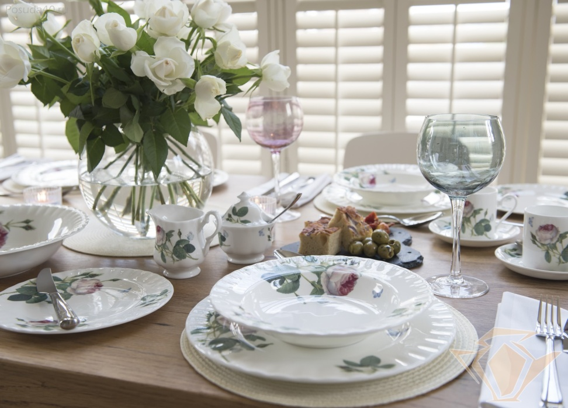

Тема урока :
Сервировка
стола
Урок труда (технологии ) для 5 класса

Slide 2
Цели урока:
Познакомить с понятием «сервировка» стола, с правилами и предметами сервировки.
Учить приемам складывания салфеток, расстановки посуды.
Познакомить с правилами поведения за столом.
Развивать эстетический вкус.

Slide 3
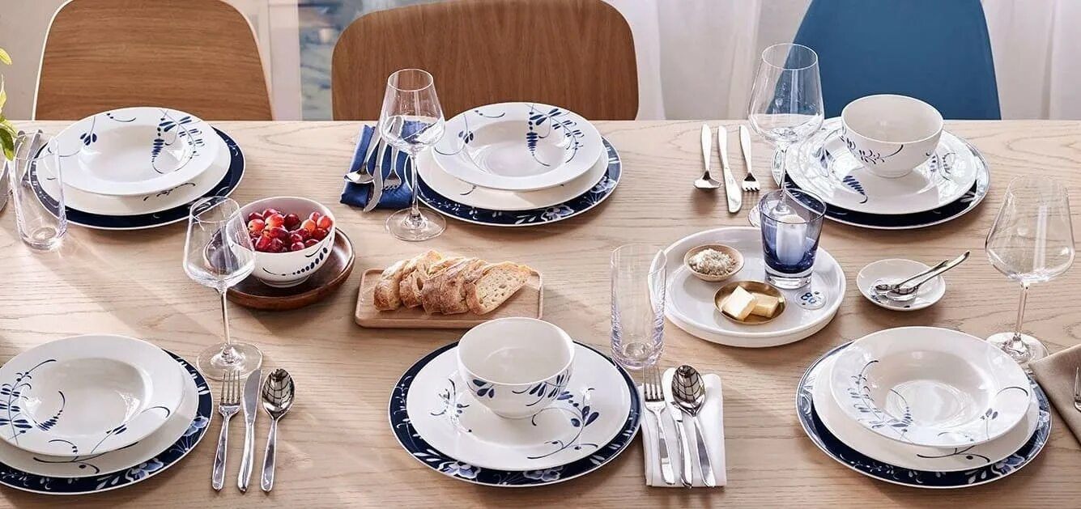
Сервировка – это подготовка и оформление стола для приема пищи. Основная цель сервировки – создать удобство пользования приборами.

Slide 4
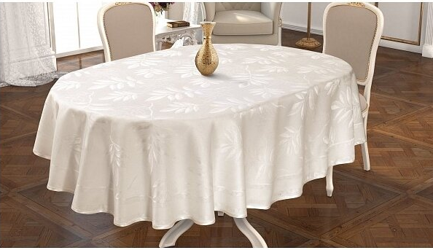
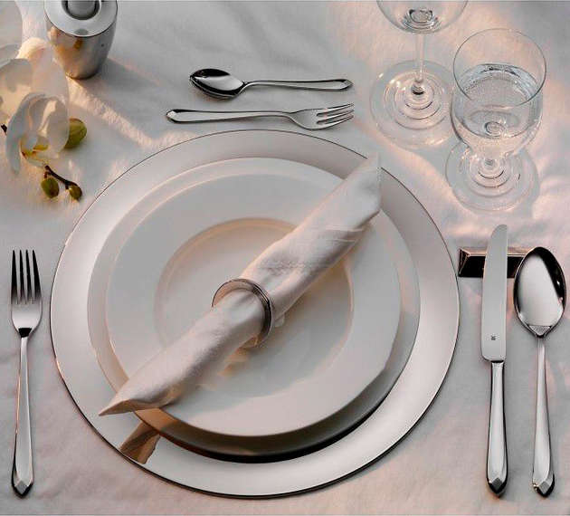
Правила и порядок сервировки
Накрыть стол
скатертью
  Сервировать стол тарелками и столовыми приборами

Slide 5
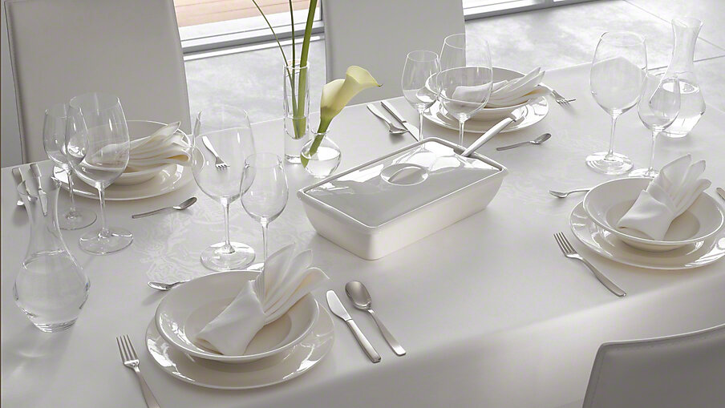
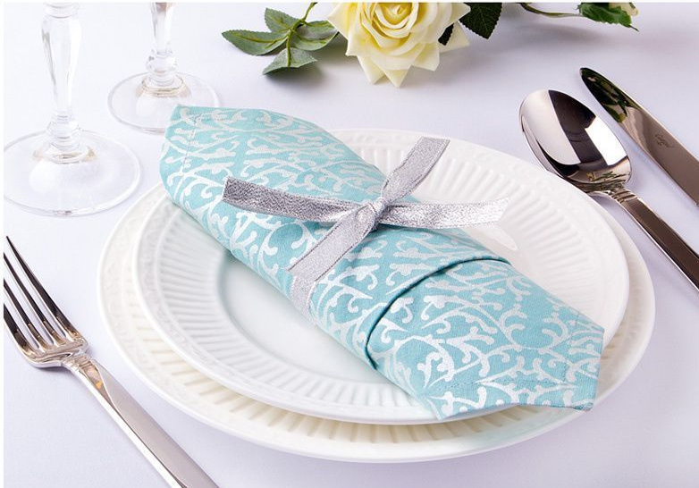
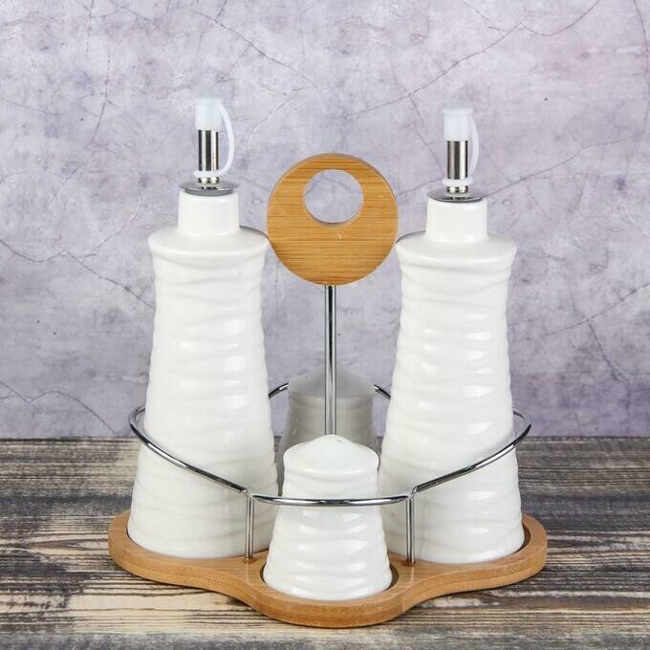
Сервировать стол
стеклянной посудой
Разложить салфетки
Расставить приборы
для специй

Slide 6
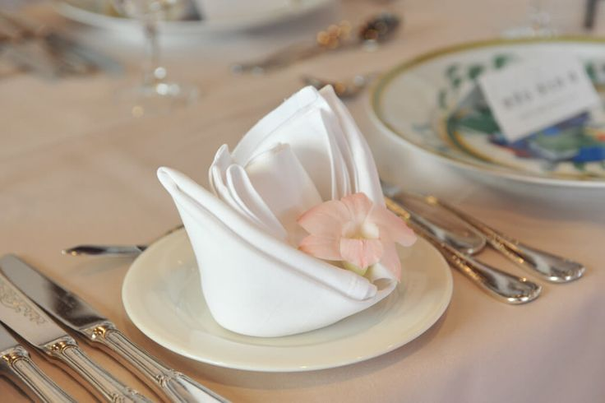
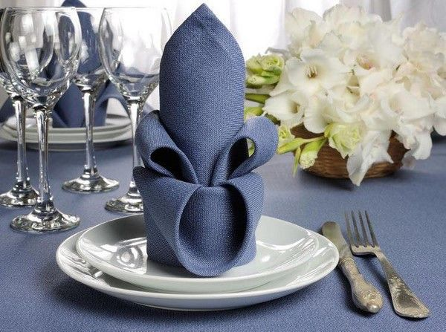
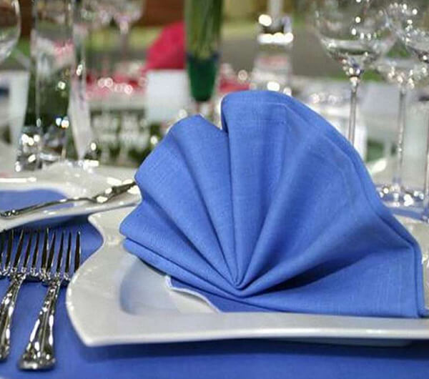
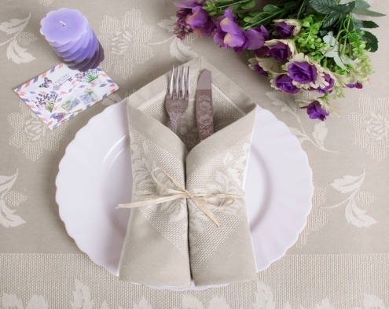
Салфетка - обязательный элемент сервировки стола. Салфетка, предназначенная для индивидуального пользования, в развёрнутом виде укладывается на коленях. Она предохраняет одежду от случайного попадания на неё кусочков пищи. Вытирать губы полотняной салфеткой за столом не положено, можно лишь приложить салфетку к губам до и после питья, после каждого блюда. Однако лучше, если для этой цели служат специальные гигиенические (бумажные) салфетки. По окончании приёма пищи, выходя из - за стола, салфетку кладут справа от тарелки.

Slide 7
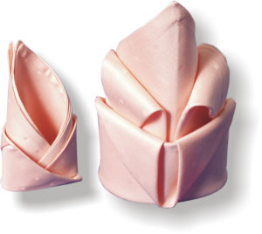
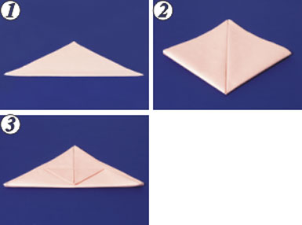
Лилия
Приемы складывания салфеток
1. Исходная форма салфетка сложена по диагонали.
2. Совместите левый и правый углы с вершиной треугольника.
3.Сложите салфетку пополам по горизонтальной оси.
4.Отогните вершину верхнего треугольника.

Slide 8

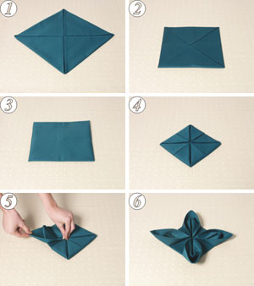
Артишок
Салфетку положите изнаночной стороной вверх. Все ее четыре угла загните к центру.
Еще раз загните к центру все углы.
Переверните салфетку.
Опять загните к центру все углы.
Вытяните кончик салфетки, оказавшийся внутри четырехугольника.
Вытяните остальные кончики.
Оставшиеся четыре уголка вытяните из под сложенной фигуры

Slide 9
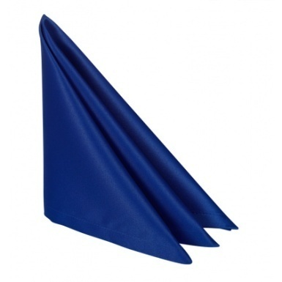
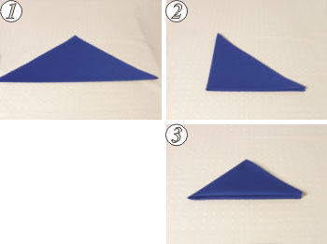
Шатер на троих
1. Исходная форма салфетка сложена по диагонали (сгиб внизу).
2. Левый угол совместите с правым, складывая салфетку пополам.
3. Верхний угол совместите с нижним правым углом, складывая салфетку еще раз.
4. Придайте фигуре вертикальное положение.

Slide 10
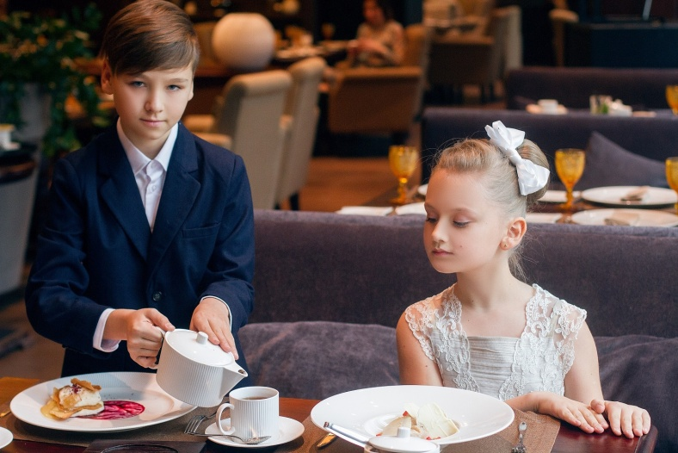
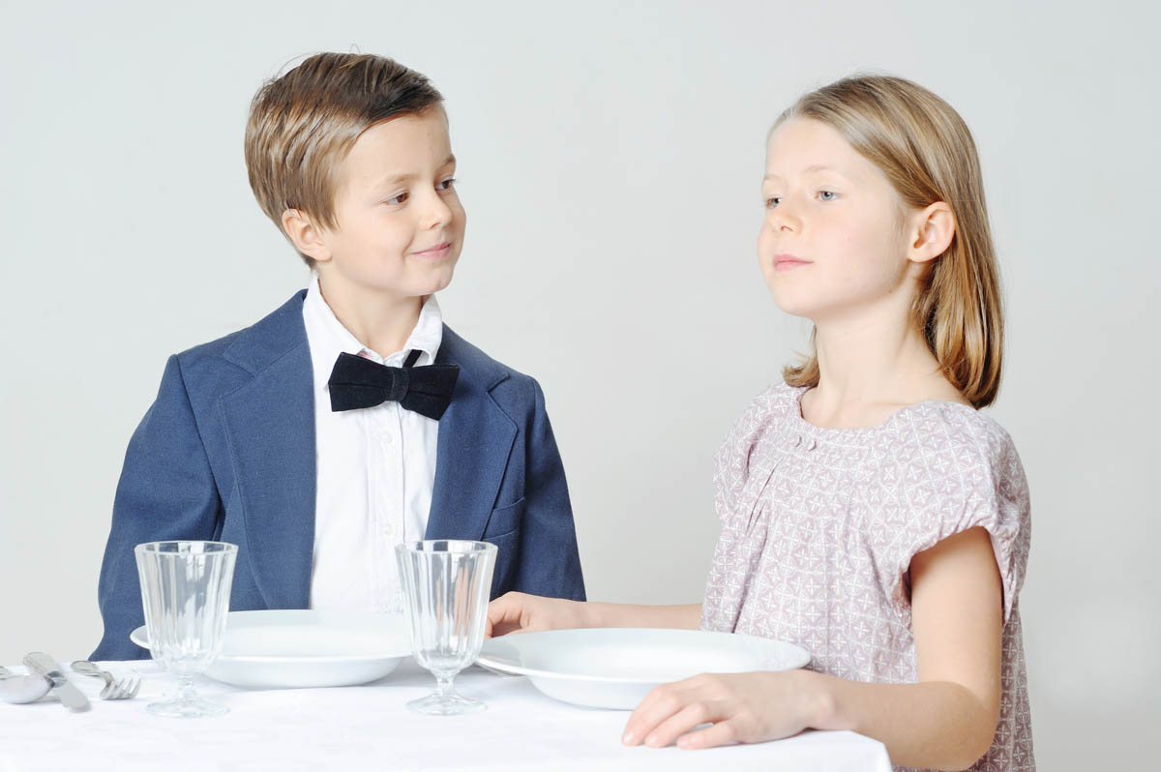
Правила поведения за столом складывались веками. У разных народов они имеют свои особенности. Эти правила были названы этикетом.
Этикет - это установленный порядок поведения. Знание этикета и умение следовать ему формируют общую культуру человека, помогают проявить свое внимание и уважение к окружающим.

Slide 11

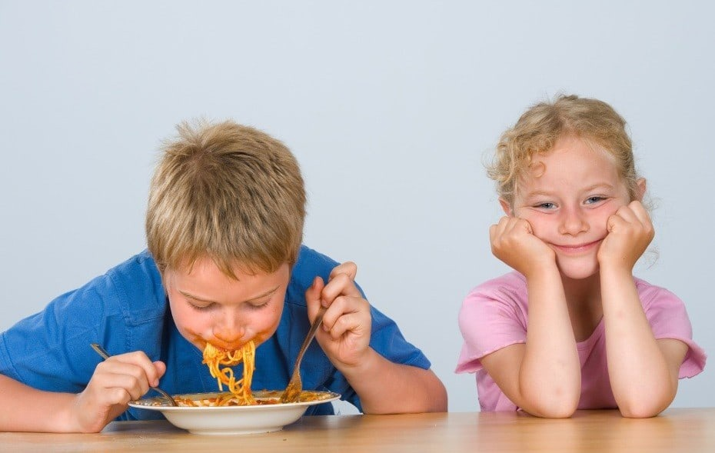
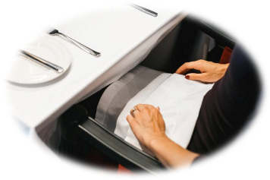
Правила поведения за столом
1.Садиться за стол надо не очень далеко и не слишком плотно к краю, также нельзя на него класть локти, можно только кисти.
2.На стуле необходимо сидеть прямо, не склоняясь над тарелкой с едой.
3. Положите салфетку себе на колени

Slide 12
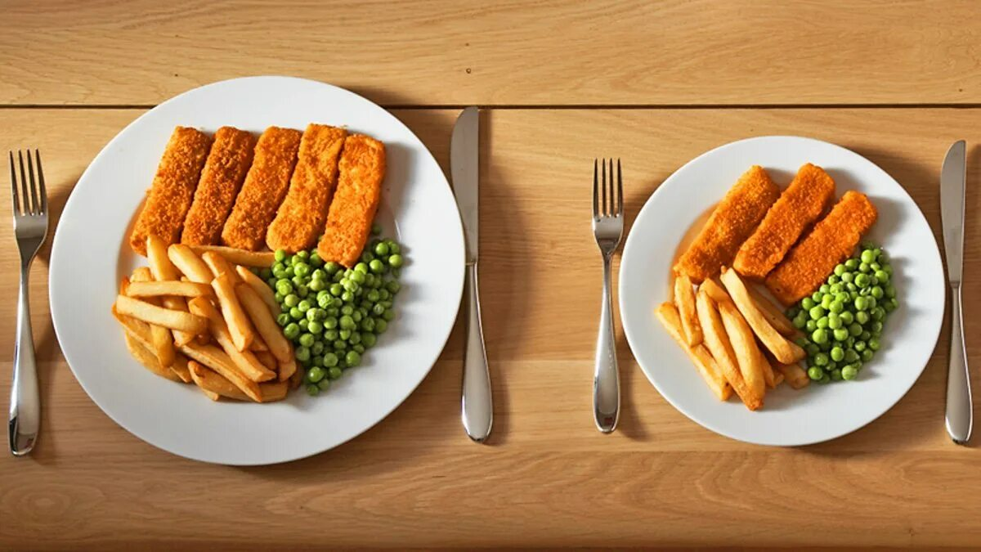
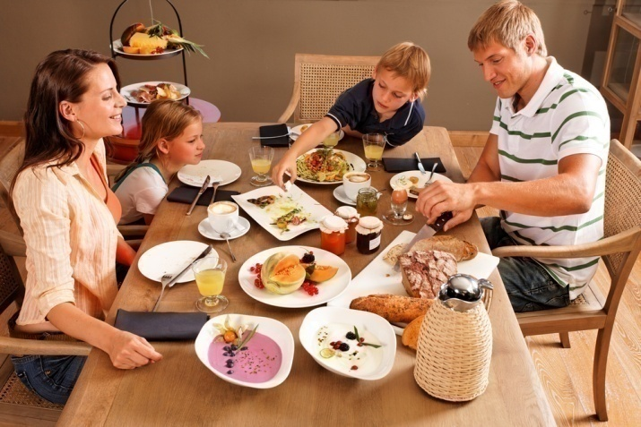
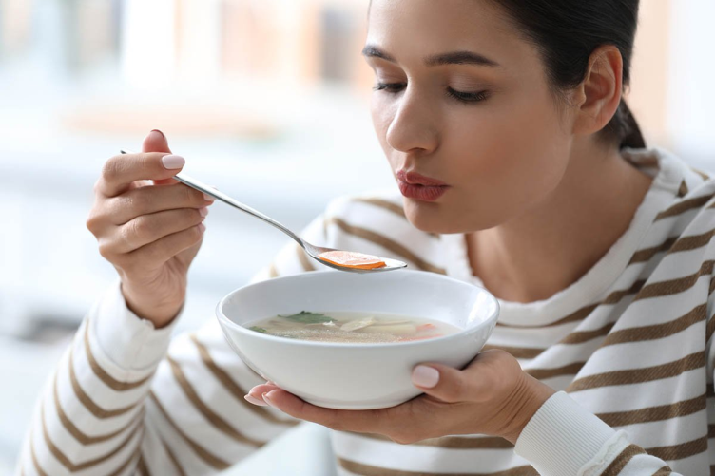
4.Есть следует в спокойном темпе, небольшими порциями.
5. Не тянитесь за блюдом, если оно далеко, попросите других участников трапезы передать его.
6. Не принято дуть на горячие блюда. Можно немного подождать, пока еда остынет сама.
7. Принимать пищу следует бесшумно,
чтобы не испортить аппетит окружающим.

Slide 13
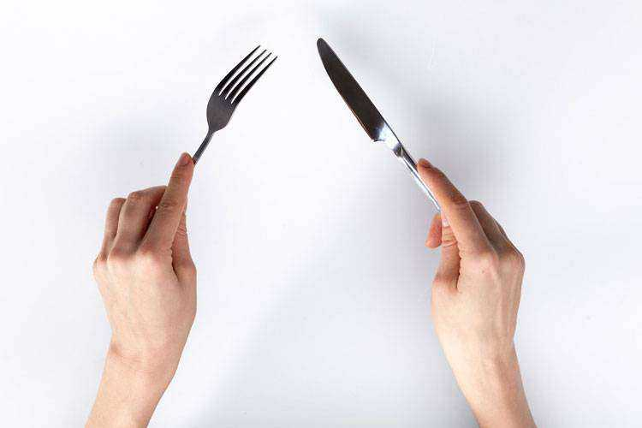
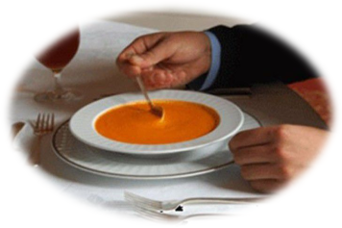
8. Нож в правой руке, а вилка в левой. Указательный палец кладем на основание прибора. Менять приборы местами можно только в том случае, если перед вами, например, рис или картофельное пюре. Вы легко сможете помочь ножом наносить еду на вилку.
9.Супы следует черпать ложкой от себя. Этот способ убережет от брызг на одежде.

Slide 14
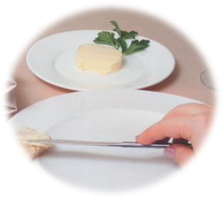

10. Масло сливочное и оливковое нужно отрезать или отливать в свою тарелку из общего сосуда. Также следует намазывать не весь кусок хлеба, а тот, который сможете положить себе в рот.
11. Телефон на столе - признак дурного тона, к тому же это негигиенично
По правилам этикета сумки не должны находиться на обеденном столе ни при каких обстоятельствах. Это же правило справедливо для ключей, шляп, перчаток, очков и футляров для них, пачек сигарет. В общем, если предмет не является частью обеда, он не должен находиться на столе.

Slide 15
Рефлексия
Что вам понравилось на уроке?
Что интересного запомнили?
Что нового узнали?
Чему научились?
Где пригодятся полученные вами сегодня знания и умения?

Slide 16
Домашнее задание:
- Сервировать стол на ужин для всей семьи, сделав фотоотчет.
- Закрепить правила поведения за столом.

Slide 17
Ресурсы
https://cgon.rospotrebnadzor.ru/naseleniyu/zdorovyy-obraz-zhizni/etiket-za-stolom/- Этикет за столом
https://journal.tinkoff.ru/guide/serving/-
Сервировка
https://ru.pinterest.com/pin/666251338597502304/-
Салфетки на стол

